Slide 1
Banco de Dados
Modelo Relacional

Slide 2
Modelo Relacional
Introduzido por Codd em 1970 (IBM/ Califórnia)‏
Modelo com uma sólida base formal
  teoria dos conjuntos
Conceitos Simples
  relações, atributos, tuplas e domínios
Não considera aspectos físicos de armazenamento, acesso e desempenho
Base para a maioria dos SGBDs que dominam o mercado

Slide 3
Modelo Relacional - Características
Organização dos dados
  conceitos do modelo: atributo, relação, chave, ...
Integridade
  restrições básicas para dados e relacionamentos
Manipulação
  linguagens formais (álgebra e cálculo relacional)‏
  SQL (comercial)‏

Slide 4
Conceitos Gerais: Domínio
Conjunto de valores permitidos para um dado
Possui uma descrição física e outra semântica.
A descrição física identifica o tipo e o formato dos valores que compõem o domínio
  exemplo: char(13), “(99)9999-9999”
a descrição semântica ajuda na interpretação de seus valores
  exemplo: “Números de telefone válidos no Brasil”

Slide 5
Exemplo de Domínio
NOME

Slide 6
Exemplo de Domínio
NOME
Varchar(20)‏
Nomes próprios de pessoas
DOMÍNIO

Slide 7
Exemplo de Domínio
Tipo
NOME
Varchar(20)‏
Nomes próprios de pessoas
Semântica
DOMÍNIO

Slide 8
Exemplo de Domínio
Tipo
Formato
Telefone
Varchar(10)‏
(99) 9999-9999
Telefones válidos no Brasil
DOMÍNIO
Semântica

Slide 9
Conceitos Gerais: Atributo
Um item de dado do Banco de Dados (BD)‏
Possui um nome e um domínio
Exemplos
  nome: varchar(20)
  matrícula: integer
  dataNasc: date
Nome
Matrícula
DataNasc

Slide 10
Conceitos Gerais: Tupla
Um conjunto de pares (atributo, valor)‏
Valor de um atributo
  Definido no momento da criação de uma tupla deve ser:
    compatível com o domínio ou NULL
    Atômico (indivisível)‏
Notes:
define uma ocorrência de um fato do mundo real ou de um relacionamento entre fatos

Slide 11
Exemplo: Tupla
Nome
Matrícula
DataNasc
Renata
01035
12/11/1980
Vânia
02467
03/07/1976
Tupla 1
Maria
01427
20/02/1985
Atributo: Nome
Valor: Renata
Notes:
define uma ocorrência de um fato do mundo real ou de um relacionamento entre fatos

Slide 12
Exemplo: Tupla
Nome
CPF
DataNasc
Tuplas
Renata
01035
12/11/1980
Vânia
02467
03/07/1976
Maria
01427
20/02/1985
Notes:
define uma ocorrência de um fato do mundo real ou de um relacionamento entre fatos

Slide 13
Conceitos Gerais: Relação
Composto por um cabeçalho e um corpo
Cabeçalho
  número fixo de atributos (grau da relação)‏
  atributos não-ambíguos
Corpo
  número variável de tuplas (cardinalidade da relação)‏
  ordem não é relevante

Slide 14
Exemplo Relação
Cabeçalho
Aluno
Nome
CPF
Endereço
DataNasc
Renata
01035
Rua das Flores, 210
12/11/1980
Vânia
02467
Capote Valente, 35
03/07/1976
Maria
01427
São Diego 310/34
20/02/1985

Slide 15
Exemplo Relação
Aluno
Nome
CPF
Endereço
DataNasc
Renata
01035
Rua das Flores, 210
12/11/1980
Vânia
02467
Capote Valente, 35
03/07/1976
Maria
01427
São Diego 310/34
20/02/1985
Corpo

Slide 16
Revisando...

Slide 17
Conceitos Gerais: Relação
Definição: Dados os conjuntos S1, S2 , ...., Sn, não necessariamente distintos, diz-se que:
R é uma relação sobre esses n conjuntos se R é um conjunto de M tuplas, nas quais o primeiro elemento assume valores em S1, o segundo em S2, e assim por diante.
S1
S2
S3
Nome
Endereço
DataNasc
Renata
Rua das Flores, 210
12/11/1980
Vânia
Capote Valente, 35
03/07/1976
Maria
São Diego 310/34
20/02/1985
TUPLAS

Slide 18
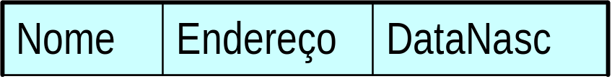
Conceitos Gerais: Atributos
Definição: dada uma relação R, define-se como seus atributos os nomes das funções que mapeiam os valores de cada um dos elementos de cada tupla nos respectivos conjuntos
S1, S2 , ...., S n ..
S1
S2
S3
ATRIBUTOS
Renata
Rua das Flores, 210
12/11/1980
Relação R
Vânia
Capote Valente, 35
03/07/1976
Maria
São Diego 310/34
20/02/1985

Slide 19
Conceitos Gerais: Domínios
Definição: Dada uma relação R, o domínio do atributo Aj, é o conjunto Sj no qual o atributo assume valores
Domínio
S1
S2
S3
ATRIBUTOS
Renata
Rua das Flores, 210
12/11/1980
Relação R
Vânia
Capote Valente, 35
03/07/1976
Maria
São Diego 310/34
20/02/1985

Slide 20
Relembrando...
Relação é uma Tabela
Atributo é um Campo (coluna da tabela)‏
Tupla é uma linha da tabela
Domínio: tipo de dado, formato de um atributo

Slide 21
Banco de Dados Relacional
O universo de um banco de dados relacional é um conjunto finito, não vazio, de relações.
o esquema é o conjunto dos esquemas das relações que o formam, isto é:
R₁ (A₁₁, A₁₂, ........., A_{1n})‏
R₂ (A₂₁, A₂₂, ........., A_{2n})‏
....
R_{m} (A_{m1}, A_{m2}, ......., A_{mn})‏
uma instância de um banco de dados relacional é o conjunto das instâncias de suas relações.
o mesmo esquema pode se aplicar a diferentes instâncias de um banco de dados.

Slide 22
Esquema e Instância
Esquema
  Aluno (nome,matrícula, endereço, DataNasc, Curso)‏
  Curso (codigo, descrição)
Instância
  (Daniela, 12345, São Diego, 310, 28/06, 1)‏

Slide 23
Chave
Conjunto de um os mais atributos de uma relação
  Chave Primária (primary key) – PK
  Chave Candidata
  Chave Alternativa
  Chave Estrangeira (foreign key) - FK

Slide 24
Chave Primária
Primary key (PK)‏
  atributo(s) cujo (conjunto de) valor(es) identifica(m) unicamente uma tupla em uma relação
  Unicidade de valores na coluna que compõe a chave

Slide 25
Chave Primária (PK)‏
Aluno
Nome
CPF
Endereço
DataNasc
Renata
01035
Rua das Flores, 210
12/11/1980
Vânia
02467
Capote Valente, 35
03/07/1976
Maria
01427
São Diego 310/34
20/02/1985
Qual(is) atributo(s) representam unicamente uma tupla?

Slide 26
Chave Primária (PK)‏
Aluno
Nome
CPF
Endereço
DataNasc
Renata
01035
Rua das Flores, 210
12/11/1980
Vânia
02467
Capote Valente, 35
03/07/1976
Maria
01427
São Diego 310/34
20/02/1985
Qual(is) atributo(s) representam unicamente uma tupla?
CPF

Slide 27
Chave Primária (PK)‏
Aluno
Nome
CPF
Endereço
DataNasc
Renata
701034263890
Rua das Flores, 210
12/11/1980
Vânia
693529876987
Capote Valente, 35
03/07/1976
Maria
347685784432
São Diego 310/34
20/02/1985
Aluno(CPF, Nome, Endereço, DataNasc)

Slide 28
Chave Primária (PK) – Composta
Alocação (Cod_Projeto, Cod_Func, DataIni, Tempo)‏
Um funcionário pode estar em mais de um projeto

Slide 29
Chave Primária (PK)‏
Alocação (Cod_Projeto, Cod_Func, DataIni, Tempo)‏
Chave primária composta

Slide 30
Chave Candidata
Possui as mesmas propriedades que a chave primária
Aluno
Nome
Matrícula
CPF
DataNasc
Renata
01035
701034263890
12/11/1980
Vânia
02467
693529876987
03/07/1976
Maria
01427
347685784432
20/02/1985

Slide 31
Chave Candidata
Possui as mesmas propriedades que a chave primária
Aluno
Nome
Matrícula
CPF
DataNasc
Renata
01035
701034263890
12/11/1980
Vânia
02467
693529876987
03/07/1976
Maria
01427
347685784432
20/02/1985
Chaves candidatas
Notes:
Nesse caso,
cada chave da relação é chamada de CHAVE CANDIDATA.
n A chave candidata escolhida para identificar as tuplas de uma
relação é chamada de CHAVE PRIMÁRIA. Em geral, entre todas
as chaves candidatas, escolhe-se para chave primária aquela com o
menor número de atributo

Slide 32
Chave Candidata
Qual escolher para Chave Primária?
Escolhe-se para chave primária aquela com o atributo único ou menor número de caracteres
Nome
Matrícula
CPF
DataNasc
Renata
01035
701034263890
12/11/1980
Vânia
02467
693529876987
03/07/1976
Maria
01427
347685784432
20/02/1985
Notes:
Nesse caso,
cada chave da relação é chamada de CHAVE CANDIDATA.
n A chave candidata escolhida para identificar as tuplas de uma
relação é chamada de CHAVE PRIMÁRIA. Em geral, entre todas
as chaves candidatas, escolhe-se para chave primária aquela com o
menor número de atributo

Slide 33
Chave Candidata
Chave Primária
Nome
Matrícula
CPF
DataNasc
Renata
01035
701034263890
12/11/1980
Vânia
02467
693529876987
03/07/1976
Maria
01427
347685784432
20/02/1985
Notes:
Nesse caso,
cada chave da relação é chamada de CHAVE CANDIDATA.
n A chave candidata escolhida para identificar as tuplas de uma
relação é chamada de CHAVE PRIMÁRIA. Em geral, entre todas
as chaves candidatas, escolhe-se para chave primária aquela com o
menor número de atributo

Slide 34
Chave Alternativa
Chave Primária
Nome
Matrícula
CPF
DataNasc
Renata
01035
701034263890
12/11/1980
Vânia
02467
693529876987
03/07/1976
Maria
01427
347685784432
20/02/1985
Chave alternativa
Chave alternativa: chave candidata que não é primária
Notes:
Nesse caso,
cada chave da relação é chamada de CHAVE CANDIDATA.
n A chave candidata escolhida para identificar as tuplas de uma
relação é chamada de CHAVE PRIMÁRIA. Em geral, entre todas
as chaves candidatas, escolhe-se para chave primária aquela com o
menor número de atributo

Slide 35
Chave Estrangeira
Foreign Key (FK)‏
Atributo(s) de uma relação, cujos valores devem obrigatoriamente aparecer na chave primária de uma relação (da mesma ou de outra)‏
Implementa o relacionamento em um BD relacional

Slide 36
Chave Estrangeira (FK)‏
Nome
Matrícula
CPF
Curso
Renata
01035
701034263890
1
Vânia
02467
693529876987
2
Maria
01427
347685784432
1

Slide 37
Chave Estrangeira (FK)‏
Nome
Matrícula
CPF
Curso
Renata
01035
701034263890
1
Vânia
02467
693529876987
2
Maria
01427
347685784432
1
Codigo
Descrição
1
Ciência da Computação
2
Administração de Empresas
3
Ciências Jurídicas e Sociais

Slide 38
Chave Estrangeira (FK)‏
Aluno(CPF, Nome, Endereço, DataNasc, #Curso)‏
Curso (Codigo, Descrição)‏

Slide 39
Chave Estrangeira (FK)‏
Funcionário (CodFunc, Nome, Endereço, #Cod_Chefe)‏
CodFun
Nome
Endereço
Cod_Chefe
1
Maria
Av. Joaquim 2
4
2
João
Oscar Freire, 10
3
3
Pedro
Anita Garibaldi, 12
1
4
Carla
Carlos Gomes, 50
2

Slide 40
Revisando...
Chave Primária (PK)‏
Chave candidata
Chave alternativa
Chave Estrangeira (FK)‏

Slide 41
Restrições de Integridade
É uma regra que deve ser obedecida em todos os estados válidos da base de dados.
Garantem que os dados refletem corretamente a realidade modelada.
  Domínio, Chave Primária, Valores Vazios
  Integridade de Entidade
  Integridade Referencial
  Semântica

Slide 42
Restrições de Integridade
Domínio: conjunto de valores que um atributo pode assumir
Exemplo: Nome: varchar (20)- Alessandra Vogel Oliveira
viola a regra
Vazio: define se os atributos podem ou não ser vazios

Slide 43
Integridade de Entidade
Garantia de acesso a todos os dados sem ambigüidade
Atributos pertencentes a chave-primária de uma relação não podem ter valor nulo
A chave primária representa uma entidade na base de dados
CodFun
Nome
1
Maria
2
João
3
Pedro
4
Carla

Slide 44
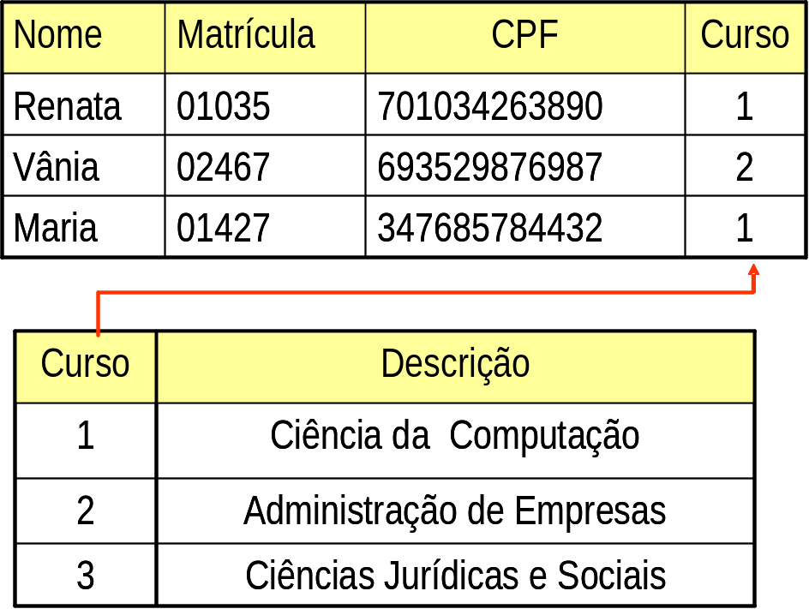
Integridade Referencial
Chave estrangeira (FK)‏
Garantia de relacionamentos válidos
Os valores que aparecem na FK devem aparecer na PK da relação referenciada

Slide 45
Integridade Semântica
Especificada através de regras sobre o esquema do banco de dados
Exemplos:
  O salário de um empregado deve ser menor ou igual ao do seu supervisor
  O número de horas semanais de um empregado em um projeto não pode ser maior do que 50

Slide 46
Restrições de Atualização
Inserção: insere tuplas em uma relação
Pode violar 4 restrições de integridade:

Slide 47
Restrições de Atualização
Inserção: insere tuplas em uma relação
Pode violar 4 restrições de integridade:
  Integridade de Domínio: valor não é do domínio

Slide 48
Restrições de Atualização
Inserção: insere tuplas em uma relação
Pode violar 4 restrições de integridade:
  Integridade de Domínio
  Integridade de Chave: valor já existe

Slide 49
Restrições de Atualização
Inserção: insere tuplas em uma relação
Pode violar 4 restrições de integridade:
  Integridade de Domínio
  Integridade de Chave
  Integridade de Entidade: chave primária é nula

Slide 50
Restrições de Atualização
Inserção: insere tuplas em uma relação
Pode violar 4 restrições de integridade:
  Integridade de Domínio
  Integridade de Chave (ex.: chave duplicada)
  Integridade de Entidade
  Integridade Referencial: valor da FK refere-se a uma tupla que não existe na relação referenciada

Slide 51
Restrições de Atualização
Exclusão: exclui tuplas de uma relação
Pode violar :

Slide 52
Restrições de Atualização
Exclusão: exclui tuplas de uma relação
Pode violar :
  Integridade referencial: se a tupla que está sendo excluída está referenciada por uma FK de outra tupla

Slide 53
Restrições de Atualização
Exclusão:
Curso
Descrição
1
Ciência da Computação
2
Administração de Empresas
3
Ciências Jurídicas e Sociais
Nome
Matrícula
CPF
Curso
Renata
01035
701034263890
1
Vânia
02467
693529876987
2
Maria
01427
347685784432
1

Slide 54
Restrições de Atualização
Procedimento a ser adotado:
  Rejeitar a operação
  Excluir em cascata
  Mudar os valores dos atributos referenciados

Slide 55
Restrições de Atualização
Atualização : altera os valores de atributos nas tuplas existentes
  Pode violar:

Slide 56
Restrições de Atualização
Atualização : altera os valores de atributos nas tuplas existentes
  Pode violar:
    Restrição de Domínio para atributos que não são chave

Slide 57
Restrições de Atualização
Atualização : altera os valores de atributos nas tuplas existentes
  Pode violar:
    Restrição de Domínio para atributos que não são chave
    Chave primária e entidade

Slide 58
Restrições de Atualização
Atualização : altera os valores de atributos nas tuplas existentes
  Pode violar:
    Restrição de Domínio para atributos que não são chave
    Chave primária e entidade
    Referencial

Slide 59
Exercício:
Considere o seguinte esquema relacional:
Categoria(CodCategoria, Descrição)‏
Cliente (CodCli, Nome, Endereco, CPF, CodCategoria)‏
Funcionário (CodFunc, Nome, CT, CPF, End, Fone)‏
Fornecedor (CodFornec, Nome, Cidade)‏
Produto (CodProd, CodFornec, Nome, Peso, Valor)‏

Slide 60
Exercício:
Identificar as chaves primárias e chaves estrangeiras
Explique o que deve ser feito pelo SGBD para garantir a integridade referencial nas seguintes situações:
  Uma tupla é excluída na tabela Categoria
  Uma tupla é alterada na tabela Fornecedor

Slide 61
Leitura Complementar
  Sistemas de Banco de Dados, Elmasri-Navathe
    4a. Edição: Capítulo 5
  Projeto de Banco de Dados , Carlos Alberto Heuser – 5ª edição: Capítulo 4

